Slide 1
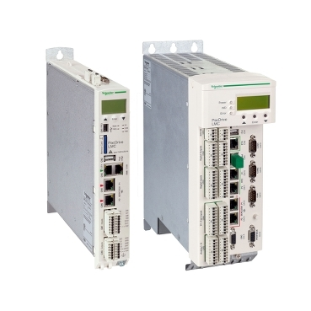
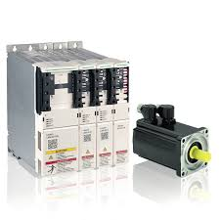
Anticipe la falta de repuestos
ELAU LMC300 PACDRIVE 3
VALOR Y VENTAJAS
DESCRIPCIÓN
Una solución más segura con un componente más reciente disponible en el mercado.
Prevención de paros prolongados en caso de falla:
El fabricante de ELAU MAX-4/C 600/C 400 y MC-4, instalados en varias etiquetadoras, ha dejado de producirlos.
Existe el riesgo de una inminente falta de repuestos.
Esto puede conllevar largos paros de los equipos en las plantas de embotellado.
Incorporación de control EtherNet/IP al variador de frecuencia (a diferencia de las versiones con DeviceNet para el mercado estadounidense).
Nuevo sistema con LMC300 PACDRIVE 3:
El nuevo sistema cuenta con un controlador LMC300 PACDRIVE 3 provisto de un servovariador LXM62.
Funciona únicamente con motores Elau SH, que también se pueden incluir en la O&U, si es necesario (para sustituir el modelo SM obsoleto).
Valor: Obsolescencia
Equipo: Rollquattro
Código de catálogo: OCL001

